Slide 1


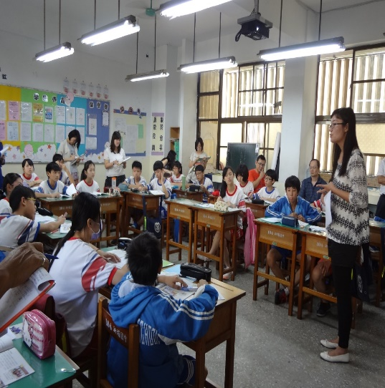
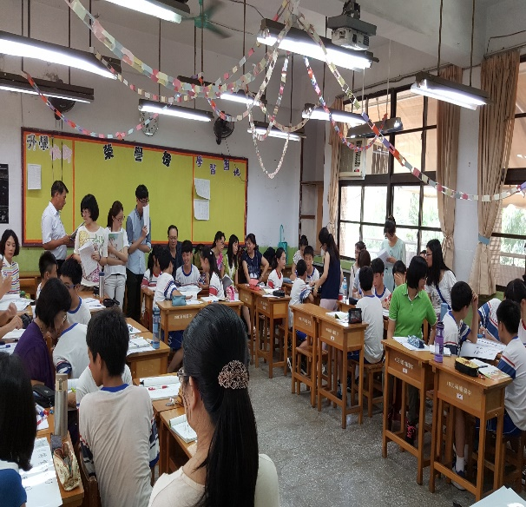
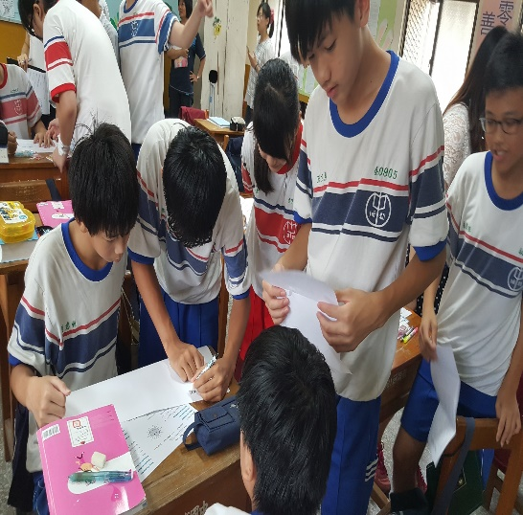
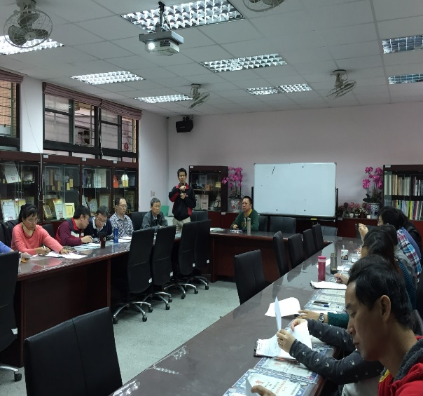
新埔國中107學年度第一學期
第一次領召會議
107.08.23

Slide 2
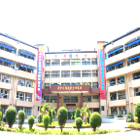
業務報告
壹、各領域備課時間與流程
貳、轉知事項
參、備課討論主題
肆、煩請必須繳回的資料

Slide 3
五、107學年度暑假課程準備日時間與流程
Notes:
專任代表是誰?
宣導事項

Slide 4
107學年度備課日各領域會議開會地點
領域 | 開會地點
國文 | 懷恩圖書館
英語 | 懷恩3樓電腦教室C
數學 | 仁愛2樓社群中心
自然 | 懷恩3樓電腦教室A
社會 | 懷恩3樓電腦教室B
健體 | 忠孝2樓會議室
綜合 | 忠孝2樓綜合教室(會計室旁)
藝文 | 懷恩5樓國畫教室
特教 | 和平2樓學習中心C教室

Slide 5
貳、轉知事項 1
一、新北市107年度國民中學
教學正常化集中視導綜合意見
1.課程規劃與實施正常化~
思考如何發展學校的特色課程
2.教學活動正常化~
部份彈性課程仍為領域課程延伸
3.評量正常化~增加學科的多元評量
★審題機制:除按各領域機制審題外，教務處亦會同
步審題。
★檢核表:教務處會放置檢核表，作為領域出題審題
依據。

Slide 6
貳、轉知事項
二、公開授課
1.依函文本市所屬各級學校每學年度應至少辦理1場區級以上公開授課研討會(需校內10人，校外6人參與，嘉獎2支)—本學年度為健體領域
需75%以上的教師辦理校內公開授課(有1人觀課，嘉獎一支)。
請完成本學期各領域公開授課日程表(附件五),9/14日(五)前繳交電子檔。

Slide 7
貳、轉知事項 4
三.本校區級公開授課序號：
各領域依現行公文規定排序公
開授課實施學年度
序號 | 1 | 2 | 3 | 4 | 5 | 6 | 7 | 8 | 9
學年度 | 104 | 105 | 106 | 107 | 108 | 109 | 110 | 111 | 112
領域 | 國文 | 藝文 | 綜合 | 健體 | 數學 | 社會 | 自然 | 英語 | 特教

Slide 8
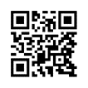
貳、轉知事項 5
四、上網填寫
「教師個人學習需求規劃」
1.依據第1071006393號文辦理
2.請老師務必於107年9月7日~14日進入「教師自我專業進修規劃服務網(http://school.inservice.edu.tw)填寫「教師個人學習需求規劃」。

Slide 9
貳、轉知事項 6
五、第8節輔導開課與師資確認
1.本學期第8節輔導課上課日期自
107/9/10(星期一)至107/1/8(星期二)
止，共計18週。
2.請各班導師協助第8節開課及師資確認。
3.為了校園生活秩序管理，本學期輔導
課一律開設5天，請各班導師協助配合9/3
繳回開課表。

Slide 10
貳、轉知事項 7
六、複習考&學期總補考
1.9月4日及9月5日(週二~三)將舉行九年級第1
次複習考，請該班任課老師務必準時到班監
考，以免影響學生考試權益。
2.任教九年級的國文老師，請務必在2天內
【9月7日(五) 12:00以前】將作文成績交回註冊組。
3.第一天下午考作文，請監考老師提前於13:00
至教務處領取試卷。
4.請各領域召集人代為轉LINE給領域教師。
5.本學期學期總補考暫定於9/17~21早自習與午休辦
理。

Slide 11
貳、轉知事項 8
七、資料上傳
1.配合107學年度校務評鑑資訊化，
請召集人轉知負責領域相關課程、
活動及研習的老師，於各項活動
結束後，須將相關電子檔繳交至教
學組。

Slide 12
貳、轉知事項 9
八、暑假作業批閱
九、「教師研習心得」
繳交業務組長核閱 教學組
十、107學年實習教師~李紀萱老師
郭家 政老師

Slide 13
貳、轉知事項 10
十一、課表及調課
1.調課日期:
8月27日(週三)至8月29日(週三)下午4:00整(3天)
2.欲調動課表之教師，請先至教學組拿取
「課表調動申請單」，
並經雙方當事人在申請單上簽名確認後，
再交回教務處美慧老師處。

Slide 14
貳、轉知事項 11
十二、課表及調課
3.不接受調課時段如下:
(1)九年級數理分組時間(一6.7節、二2.3節、三6.7節、四1.2節、五1.2節)
(2)藝才、體育、學習中心區段排課時間
(3) 領域課程小組會議
(4)星期二3~4節-課發.超額會議成員
學習中心區段排課時間
班級 | 901.907.909 910.914 | 902.903.906.911 | 801.802.804 | 803.805 | 806.807.809 | 701.702.704 | 705.708.711
科目 | 國文4 | 國文4、 英語3 | 國文4、 數學4 | 國文4、 英語3、 數學4 | 國文4、 英語3 | 國文4、 英語3、 數學4 | 國文4、 英語3、 數學4

Slide 15
貳、轉知事項 12
4.備課日所發之課表，
實施日期:第一周(8月30日~9月1日)止。
9月3日(週 一)起一律依新課表上課。
5.請老師按課表上課，因事、病假需調、補課者，
請親自填寫調、補課單並送交嘉惠小姐，
切勿私底下長期調課。

Slide 16
貳、轉知事項 13
十三、代課
1.若有老師請假須排代時，屆時請各位
老 師您一定要鼎力相助！
2.原則以
同年級同領域任教老師優先協助代 課。
3.公(差)假由教學組排代。
4.個人事、三天內病假委請老師自己找好
代課師，事假應事先申請。

Slide 17
貳、轉知事項 14
十三、「107學年度第1學期課程計
畫」發表
1.請撰寫老師進行課程分享與發表。
2.分享時，請協助拍攝4-8張照片。

Slide 18
貳、轉知事項 15
十四、無課務時間若須離校,請按人事室之差假管理辦法辦理。
◎請假流程
1.請先至校務系統請假
2.單位主管知悉(導師應先知會學務處)
3.先至教務處處理課務問題
(填寫調代課單)，讓教學組及教務主任
知悉。
4.若遇重大集會須請假者，請親自向校長請假。

Slide 19
參、備課討論主題 1
一、各領域「學校本位主題教學」修正
1.確認107學年度各領域七、八、九年級
「學校本位主題教學」 的實施主題、課
程計劃、實施日期及需要節數與實施流程,
並請依規定落實教學。
2.無論主題是否有所修正，都請召集人將相關紙
本(附件一)於8月28日(星期二)備課結束後，交回
給教務處慧華小姐。

Slide 20
參、備課討論主題 2
三、工作分配~(附件二)
請於8月28日(星期二)備課結束後，交回給教務處慧華小
姐。
四、研習規劃（附件三~信箱下載）
1.請各領域自行討論與規劃本學期領域內之研
習主題與計畫等要項。
2.本學期辦理研習期間為11月1日~11月30日，
請配合辦理完畢，已利經費核銷。
3.因經費有限，依申請先後順予核予申請補助，
每一場次2小時，補助經費2,000元；若經費
用罄，即停止申請。
4.研習初步計畫請於9月30日交回教務處慧華小姐。

Slide 21
參、備課討論主題 3
五、成績考查評量方式修正
1.請各領域老師務必依據領域所制定之成績考查評
量方式，進行考查，若有更正請紀錄說明並且
領召簽名。
2.請於開學期初向學生充分說明本學期的成績考查
評量方式比例，如:每一階段平時考成績評量方式:
作業佔40%，紙筆測驗佔40%，學習態度佔20%
等。
3.請確切依領域所制定之評量方式及比例進行考核，
切勿名實不符，以達公平性。
4.本學期若有做任何修正，請直接在附件四做更
正。不論是否有所修正， 附件四請於8月28日(星期二)
備課結束後，交回註冊組愉靜組長。

Slide 22
參、備課討論主題 4
六、新北市國中教育會考減 C 計畫
(一)依新北市政府教育局函文計畫辦理。
(二)針對各領域106學年度所提出的改善策略、預期目標檢視學生學習成效。
(三)落實分析107年度國中教育會考成績，並擬
定自主改善計畫 (目前本校C偏多)，。
(四)提出108年度教育會考預期目標，提升學生
學習品質。
(五)相關資料請於9/6(四)前繳回本處慧華小姐。

Slide 23
肆、必須繳回的資料
8月28日(星期二)備課結束後,當天須請繳回
以下資料:
1.各領域七、八、九年級「學校本位主題教
學」修正表
2.會議記錄本(內含簽到單、工作分配表及
會議記錄-A4標楷14號字體)
3. 107-1領域教師(75%)公開授課時程表(慧華)
4.各領域成績評量修正表(愉靜)

Slide 24

資訊融入教學
新北市立新埔國民中學
New Taipei Municipai Xinpu Junior High School
資訊組
1.請各領域召集人於9/07前與資訊組（分機218）預訂本學期資安研習的日期與時段。
2.請經常注意校網或校務行政系統內公告的教師資訊增能研習相關訊息，踴躍報名參加！
3.各領域如有意願辦理資訊增能研習，可聯絡資訊組介紹講師。
請使用學校公務信箱
本校教師皆配有帳號同薪水編號的公務信箱（新進教師不知帳密請與資訊組聯絡），因應無紙化政策，請各領域教師務必經常至本校首頁查閱最新公告並定時登入公務信箱查閱信件，以免錯失重要通知！

Slide 25
電腦教室使用規則
資訊組
上網預約：需登入學校首頁→資訊服務→電腦教室預約→ 預約系統
為方便資訊科以外的老師也能利用電腦教室進行資訊融入教學，教師可於線上自行登記或向資訊組申請週期性預訂，但若與校內重大活動(例：選填志願、各項線上測驗等)撞期，即使事先有登記，仍須讓給活動優先使用。 如無法配合，將視情況取消借用資格，不便之處敬請見諒！
借用前請任課老師務必先至電腦教室熟悉相關設備與環境，並嚴格要求學生遵守相關規定。

Slide 26
請勿將重要資料存在學校電腦
班級電腦或各辦公室電腦故障，程度嚴重無法修復者，廠商或資訊組會直接提供替代機，請全體教師注意不要將重要資料唯一放在學校公務用電腦（含C跟D槽），以免機器故障時遺失重要資料！
請多善用網路硬碟
建議大家盡量使用網路硬碟（本校所有同仁之公務信箱皆附有無限容量的GOOGLE雲端硬碟可供存取，若不知如何使用，歡迎與資訊組聯絡！）

Slide 27
班級電腦使用
新北市立新埔國民中學
New Taipei Municipai Xinpu Junior High School
資訊組
班級電腦問題請任課教師指派資訊股長處理或報修，以便問題迅速排除。如果資訊股長無法解決，也請於下課後再到資訊組找老師報修，請原諒資訊組人員及時間都有限，無法於上課中直接到教室現場馬上處理，感謝您的配合！
辦公室電腦報修
請至本校首頁→公務作業→維修通報→修繕登記區（需先登入才能使用）→我要填報，依選單說明完成通報，資訊組會排時間前往處理，感謝您的配合！
印表機有問題請直接與廠商代表聯絡。

Slide 28

感恩你的付出
讓新埔更美麗進步!

